Slide 1
МУНИЦИПАЛЬНОЕ БЮДЖЕТНОЕ ОБЩЕОБРАЗОВАТЕЛЬНОЕ УЧРЕЖДЕНИЕ
Платовская средняя общеобразовательная школа
со статусом "КАЗАЧЬЯ"
Лагерь дневного пребывания "Дружба"
2012год
Автор: Орлёнок Ольга Викторовна
учитель начальных классов

Slide 2
ЦЕЛЬ:
Создание благоприятных условий для полноценного отдыха, способствующих развитию физического и психического здоровья

Slide 3
ЗАДАЧИ:
Больше узнать об окружающем нас мире
Научиться общаться в коллективе, быть толерантными в общении
Подробнее познакомиться с историей нашего хутора
Развивать свои творческие способности
ФОРМИРОВАНИЕ КУЛЬТУРЫ ОТНОШЕНИЯ К ПРИРОДЕ И С ПРИРОДОЙ
ПРИВИТИЕ ЧУВСТВА ЛЮБВИ К РОДНОМУ КРАЮ
изучение истории родного края
изучение обычаев и традиций казачества
Совершенствование знаний по технике безопасности и сохранение здоровья учащихся
Совершенствование знаний по ПДД

Slide 4
НАШ ДЕВИЗ:
Наша сила – в единстве!
Вместе мы – сила,
Вместе мы – мощь,
Нам не страшны
Ни буря, ни дождь!

Slide 5
Сегодня мы хотим рассказать о нашем лагере. Он находится по улице Советской 66-а в хуторе Платово Красносулинского района.

Slide 6
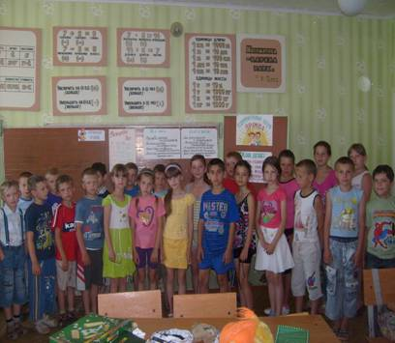
ВОСПИТАТЕЛЬНАЯ РАБОТА
в лагере дневного пребывания "Дружба"
интеллектуальные
игры
подвижные
игры
бережем
своё здоровье
спортивные
соревнования
наш родной край
трудовой десант
изучаем ПДД
экологическая
тропа
конкурсы, беседы,
викторины

Slide 7
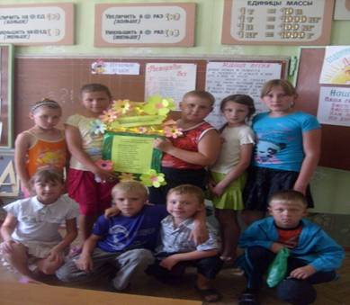
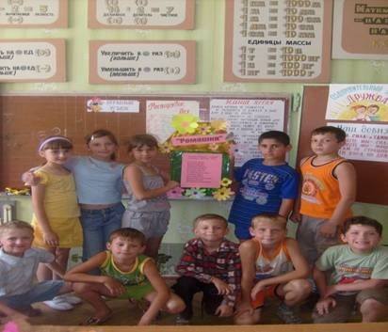
Строим город Дружбы!
«Солнышко»
«Ромашка»
Условия:
Соревнуемся: у кого домик красивее?

Slide 8
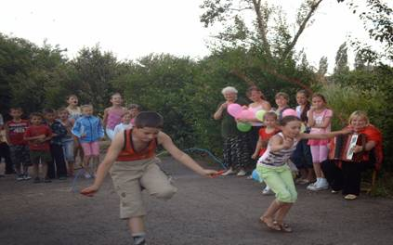
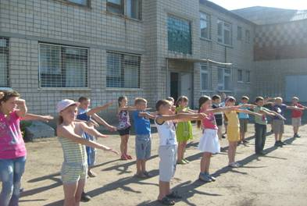
мы дружны со спортом!
Спортивный час
Мы на зарядке
Мы зарядкой заниматься
Начинаем по утрам.
Пусть болезни не боятся,
Пусть они не ходят к нам!
Прыгать , бегать и играть
Физкультура нас научит.
Может, кто-нибудь из нас
И медаль получит!

Slide 9
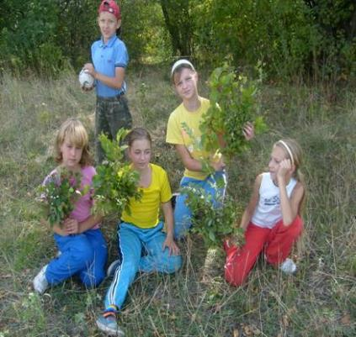
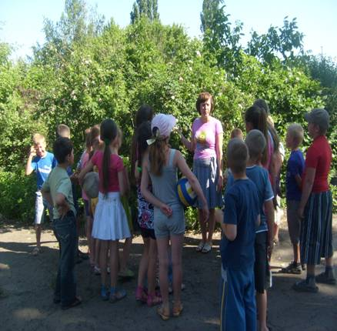
мой край родной
Мы растенья изучаем,
Вдохновенье получаем…

Slide 10
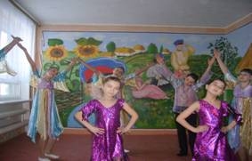
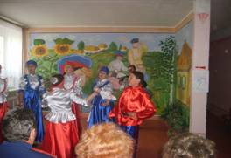
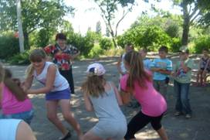
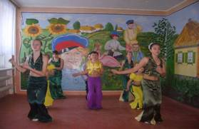
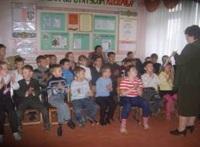
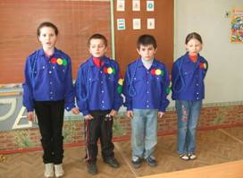
КОНКУРСЫ, ФЕСТИВАЛИ, ПРАЗДНИКИ

Slide 11
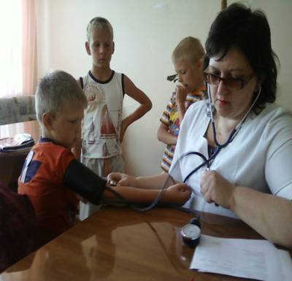
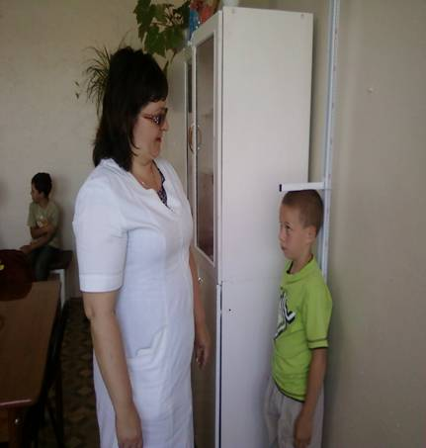
БРЕЖЁМ СВОЁ ЗДОРОВЬЕ
Не боимся мы простуды,
Нам ангины нипочём.

Slide 12
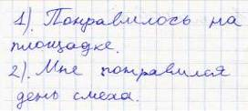
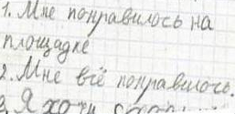
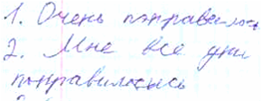
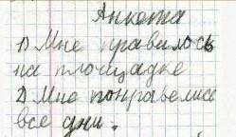
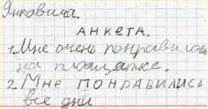
НАМ
ОЧЕНЬ, ОЧЕНЬ, ОЧЕНЬ
ПОНРАВИЛОСЬ В ЛАГЕРЕ!

Slide 13
ИТОГИ РАБОТЫ ЛАГЕРЯ
Мы хорошо отдохнули и укрепили своё здоровье.
Узнали много интересного о своём хуторе.
Были активны во всех мероприятиях.
Чуть-чуть подросли и увеличили массу тела
Стали бережнее относиться друг к другу.
Повторили правила дорожного движения.
Научились бережно относиться к своему здоровью,
соблюдать технику безопасного поведения
на спортивной площадке, у пруда,
во время экскурсии, закрепили правила
поведения во время пожара.

Slide 15
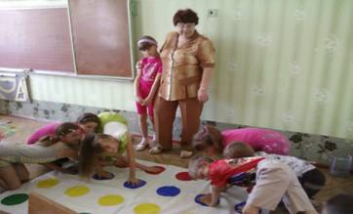
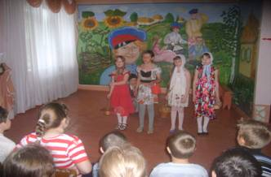
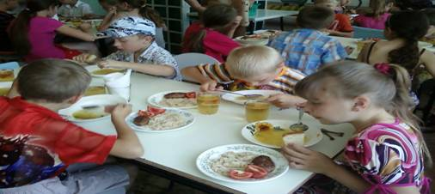
Пускай нам все завидуют,
Наш лагерь лучше всех!

